Slide 1
SỞ Y TẾ HÀ NỘI TRUNG TÂM Y TẾ QUẬN LONG BIÊN
TRUYỀN THÔNG
PHÒNG CHỐNG MỘT SỐ DỊCH BỆNH LƯU HÀNH TRÊN ĐỊA BÀN QUẬN LONG BIÊN
Long Biên, ngày tháng năm 2019

Slide 2
NỘI DUNG
1. Tình hình dịch bệnh
2. Đặc điểm và cách phòng chống bệnh Sốt xuất huyết
3. Đặc điểm và cách phòng chống bệnh Tay chân miệng.
4. Đặc điểm và cách phòng chống bệnh Sởi.

Slide 3
Tình hình dịch bệnh trên thế giới
+ Bệnh Sởi tại Mỹ: vẫn tiếp tục ghi nhận thêm các trường hợp mắc Sởi mới. Cộng dồn từ 01/01 - 14/3/2019, đã ghi nhận tổng cộng 268 trường hợp mắc Sởi.
+ Bệnh sởi tại Philippines: Từ ngày 01/01/2019 đến ngày 14/3/2019, đã có 21.396 trường hợp mắc sởi trong đó có 315 trường hợp tử vong: tăng 384% so với cùng kỳ 2018. Với độ tuổi trung bình là 3 tuổi, 54% trường hợp mắc sởi là dưới 5 tuổi. 60% các trường hợp không bằng chứng về tình trạng tiêm chủng. Ước tính rằng 2% trường hợp đã được tiêm phòng trước đó với một hoặc 2 liều.

Slide 4
Tình hình dịch bệnh tại việt nam
Theo báo cáo của Cục Y tế dự phòng, tình hình dịch bệnh cả nước tuần 10/2019 như sau:
+ Bệnh sốt phát ban nghi sởi: Trong tuần 10/2019, cả nước ghi nhận 1.027 trường hợp sốt phát ban nghi sởi tại 55 tỉnh, thành phố, trong đó có 96 trường hợp dương tính với sởi, 01 trường hợp tử vong tại Đắk Lắk (sởi biến chứng viêm phổi nặng/nhiễm trùng huyết). Từ đầu năm 2019 toàn quốc ghi nhận 10.223 trường hợp sốt phát ban nghi sởi, trong đó 1.277 trường hợp mắc sởi dương tính, 01 trường hợp tử vong.

Slide 5
Tình hình dịch bệnh tại việt nam
+ Bệnh sốt xuất huyết: Tuần 10/2019, cả nước ghi nhận 2.305 trường hợp mắc sốt xuất huyết, không tử vong. Trong đó số trường hợp nhập viện là 1.745 trường hợp. Tích lũy từ đầu năm đến nay cả nước ghi nhận 41.591 trường hợp mắc sốt xuất huyết, 02 tử vong tại Bà Rịa - Vũng Tàu và Tiền Giang. So với cùng kỳ năm 2018 (11.390/1) số mắc tăng 3,7 lần.

Slide 6
Tình hình dịch bệnh tại việt nam
+ Bệnh tay chân miệng: Trong tuần 10 năm 2019, cả nước ghi nhận 582 trường hợp mắc (350 trường hợp nhập viện), không có tử vong.Tích lũy từ đầu năm đến tuần 10 năm 2019, cả nước ghi nhận 8.528 trường hợp mắc tay chân miệng tại 63 tỉnh, thành phố (4.804 trường hợp nhập viện), trong đó có 01 trường hợp tử vong. So với cùng kỳ năm 2018, số mắc cả nước tăng 86,1%.

Slide 7
Tình hình dịch bệnh sởi tại hà nội
+ Cộng dồn 2019: 554 mắc, 0 tử vong, bệnh nhân phân bố tại 29/30 quận huyện (trừ: Mỹ Đức), 229/584 xã phường; tăng nhiều so với cùng kỳ năm 2018 (61/0).
+ Một số đơn vị ghi nhận nhiều bệnh nhân như: Hoàng Mai (87); Thanh Xuân (53); Nam Từ Liêm (46); Hà Đông (36); Ba Đình (31); Thanh Trì (30); Long Biên (28); Bắc Từ Liêm, Đông Anh, Đống Đa (21); Cầu Giấy (20).
+ Một số xã phường ghi nhận nhiều bệnh nhân như: Định Công (22); Hoàng Liệt (19); Khương Đình (16); Trung Văn (16); Mễ Trì (13); Thanh Xuân Trung (12); Nhân Chính (10); Thành Công (9).

Slide 8
Tình hình dịch bệnh SXHD tại hà nội
+ Cộng dồn 2019: 150 mắc, 0 tử vong. Bệnh nhân phân bố tại 27/30 quận huyện, 97 xã phường; tăng 2,27 lần so với cùng kỳ năm 2018 (66/0).
Ổ dịch:
+ Cộng dồn 2019: 15 ổ dịch tại Hai Bà Trưng (3); Thanh Trì, Bắc Từ Liêm (2); Hoàng Mai, Hà Đông, Thanh Oai, Thường Tín, Hoài Đức, Mê Linh, Thanh Xuân, Ba Đình. Tất cả các ổ dịch đều chỉ gồm 1 bệnh nhân xác định. Hiện tại tất cả các ổ dịch đã kết thúc.

Slide 9
Tình hình dịch bệnh TCM tại hà nội
+ Cộng dồn 2019: 158 mắc, 0 tử vong; bệnh nhân phân bố tại 27 quận, huyện, 107 xã phường. Một số quận, huyện nhiều bệnh nhân Đông Anh (25); Nam Từ Liêm (15); Mỹ Đức (14); Thanh Oai (12); Ba Vì (10); Tây Hồ, Đống Đa (7); Long Biên, Thanh Trì (6); Thanh Xuân, Bắc Từ Liêm (5). Số mắc tăng nhiều so với cùng kỳ năm 2018 (46/0).
Ổ dịch:
+ Cộng dồn 2019: Đã ghi nhận tổng cộng 04 ổ dịch tại Đống Đa (ổ dịch cộng đồng gồm 02 bệnh nhân); Mỹ Đức (ổ dịch trường học tại trường mầm non Phù Lưu Tế gồm 09 bệnh nhân); Thanh Oai (ổ dịch trường học gồm 03 bệnh nhân); Thạch Thất (ổ dịch trường học gồm 02 bệnh nhân). Hiện tại tất cả các ổ dịch đều đã kết thúc.

Slide 10
Tình hình dịch bệnh sởi tại long biên
* SPB nghi sởi/Rubella:
+ Tính tới 25/3/2019 ghi nhận 39 ca sốt phát ban nghi sởi (SPBNS), 0 tử vong. Bệnh nhân phân bố tại 12/14 phường.Tăng nhiều so với cùng kỳ 2018 (cùng kỳ ghi nhận 4 ca SPBNS).Trong 39 ca SPBNS ghi nhận có 30 trường hợp dương tính Sởi, tăng 28 ca sởi so với cùng kỳ 2018 (ghi nhận 02 ca sởi).
+ Phường ghi nhận nhiều bệnh nhân như: Bồ Đề (06); Ngọc Thụy (06); Long Biên (06); Ngọc Lâm (04). 02 phường chưa ghi nhận bệnh nhân Phúc Đồng, Phúc Lợi.

Slide 11
PHÂN BỐ BỆNH SỞI NĂM 2019 TẠI LONG BIÊN
(BN nhỏ tuổi nhất: 3,5 tháng, BN cao tuổi nhất: 35 tuổi)

Slide 12
PHÂN BỐ BỆNH SỞI NĂM 2019 TẠI LONG BIÊN THEO TIỀN SỬ TIÊM CHỦNG

Slide 13
Tình hình dịch bệnh sxh, tcm tại long biên
Tình hình dịch bệnh Sốt xuất huyết:
Bệnh nhân: 06 mắc, 0 tử vong. Bệnh nhân phân bố tại 05/14 phường; tăng 6 trường hợp so với cùng kỳ năm 2018 (6/0).
Ổ dịch: Chưa ghi nhận.
Tình hình dịch bệnh Tay chân miệng:
Bệnh nhân: 06 mắc, 0 tử vong. Bệnh nhân phân bố tại 06/14 phường; tăng 5 trường hợp so với cùng kỳ năm 2018 (1/0).
Ổ dịch: Chưa ghi nhận.

Slide 14
PHẦN 1. Đặc điểm và cách phòng chống sốt xuất huyết dengue

Slide 15

Những điều cần biết về bệnh SXH
Sốt xuất huyết Dengue là gì?
Dịch SXHD thường xảy ra vào thời gian nào?
Bệnh sốt xuất huyết Dengue lây truyền ra sao. Chăm sóc người bệnh SXH có thể bị lây bệnh không?
Nhận diện loại muỗi có thể truyền bệnh SXHD như thế nào?
Người đã từng mắc bệnh SXHD có thể mắc lại không?
Biểu hiện của SXHD là gì?
SXHD có thể điều trị ở đâu?
Chỉ phun hóa chất diệt muỗi có thể ngăn chặn hoàn toàn dịch SXH không?

Slide 16
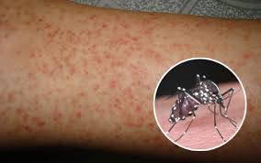
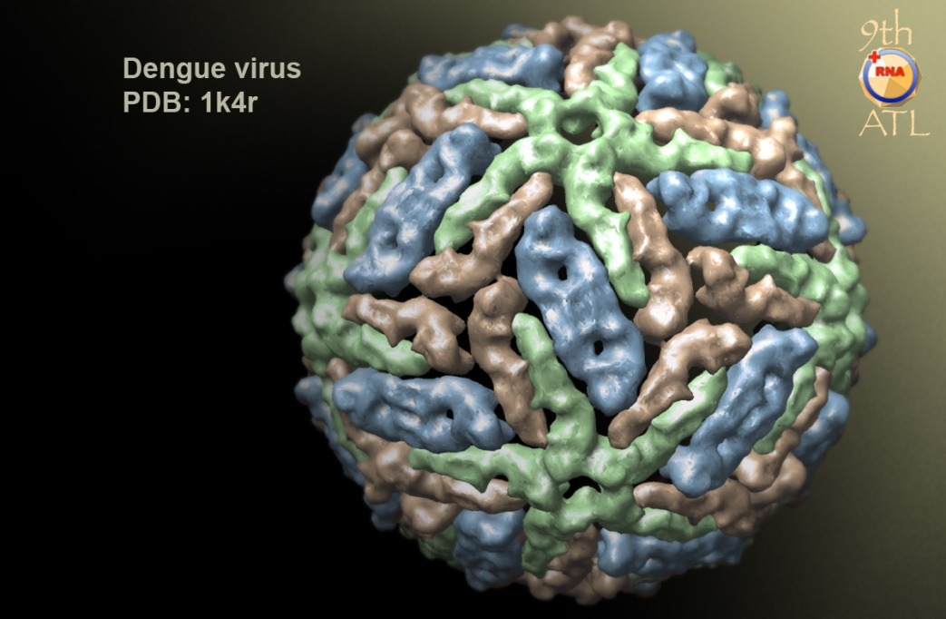
Những điều cần biết về bệnh SXH
Sốt xuất huyết Dengue là gì?
Bệnh sốt xuất huyết Dengue (SXHD) là bệnh nhiễm vi rút cấp tính do vi rút Dengue gây ra.

Slide 17
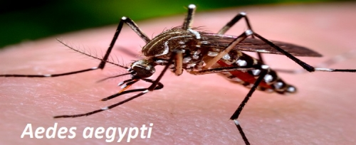
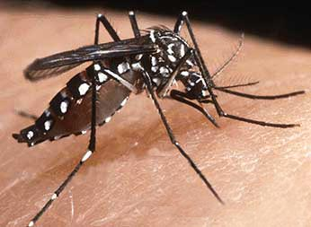
Nhận diện loại muỗi có thể truyền bệnh SXHD như thế nào?

Slide 18
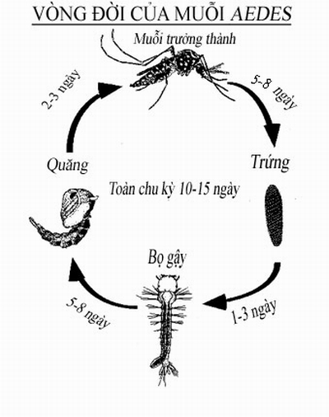
Vòng đời của muỗi Aedes

Slide 19
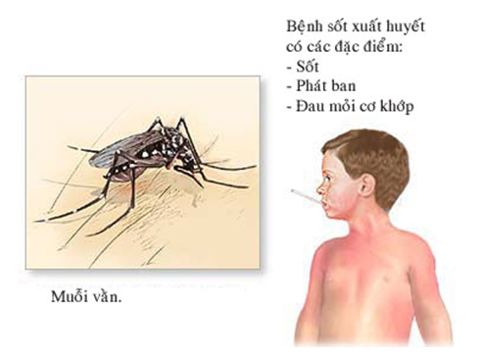
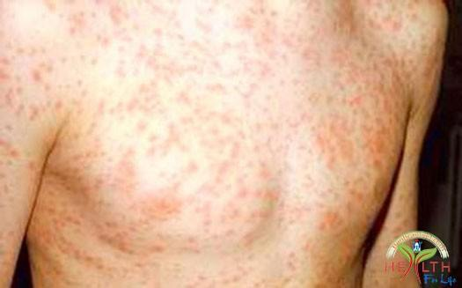
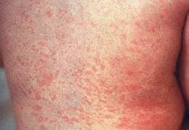
Biểu hiện của SXHD là gì?

Slide 20
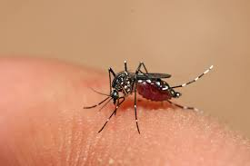
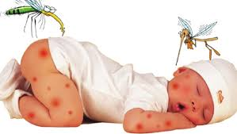
Đặc điểm
Đốt người ban ngày, tăng mạnh vào sáng sớm và chiều tối
Đốt nhiều người/bữa ăn
Đậu nghỉ trong nhà (quần áo, mành rèm), không bắt được muỗi ở trên tường
Trứng muỗi bám ở thành dụng cụ, sát mép nước, nước sạch, đọng, chịu khô hạn 6tháng, di truyền VR

Slide 21
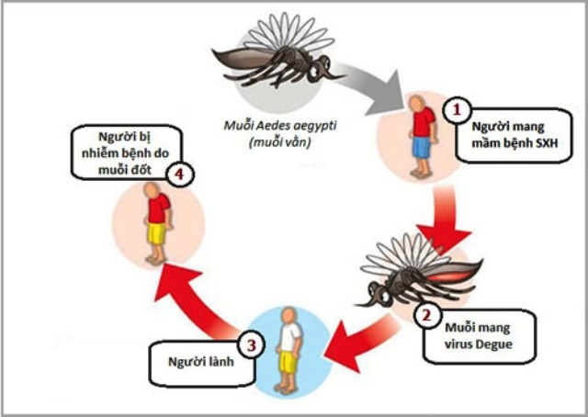
Bệnh sốt xuất huyết Dengue lây truyền ra sao. Chăm sóc người bệnh SXH có thể bị lây bệnh không?

Slide 22
Biện pháp phòng ,chống: cắt đứt chu trình trình truyền bệnh

Slide 23
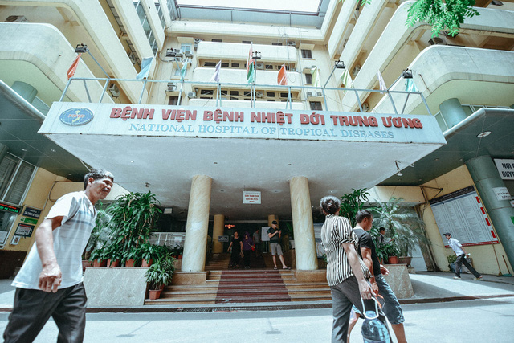
SXHD có thể điều trị ở đâu?
Giai đoạn 1 của bệnh SXH, biểu hiện và xử trí tương tự sốt vi rút thông thường nên người bệnh có thể điều trị ngoại trú theo đơn.
Giai đoạn 2 là giai đoạn có thể có nhiều biến chứng nặng nên người bệnh nên đến cơ sở y tế để điều trị.

Slide 24
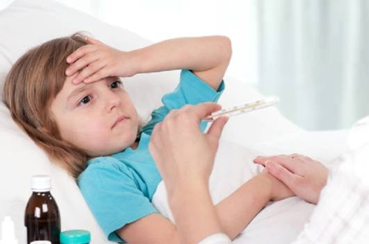
Người đã từng mắc bệnh SXHD có thể mắc lại không?
Bệnh sốt xuất huyết Dengue do vi rút Dengue gây ra với 4 típ gây bệnh được ký hiệu là D1, D2, D3, D4. Cả 4 típ gây bệnh này đều gặp ở Việt Nam và luân phiên gây dịch. Do miễn dịch được tạo thành sau khi mắc bệnh chỉ có tính đặc hiệu đối với từng típ cho nên người ta có thể mắc bệnh sốt xuất huyết Dengue lần thứ 2 hoặc thứ 3 bởi những típ khác nhau, tuy nhiên rất hiếm khi mắc bệnh lại lần thứ 4.

Slide 25
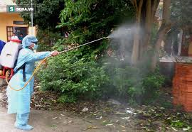
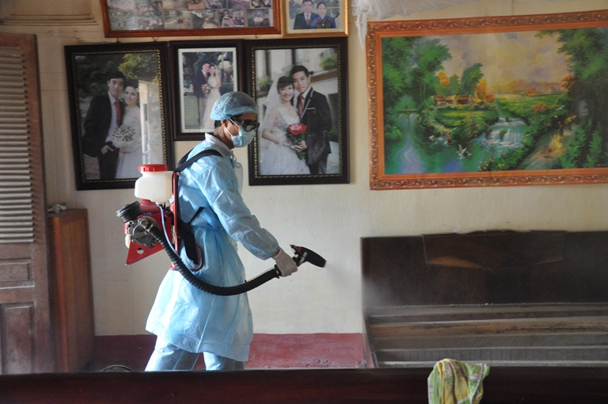
Chỉ phun hóa chất diệt muỗi có thể ngăn chặn hoàn toàn dịch SXH không?

Slide 26


Slide 27
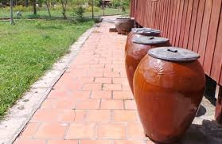
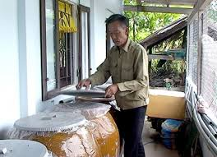
1. Đậy kín tất cả các dụng cụ chứa nước để muỗi không vào đẻ trứng.

Slide 28
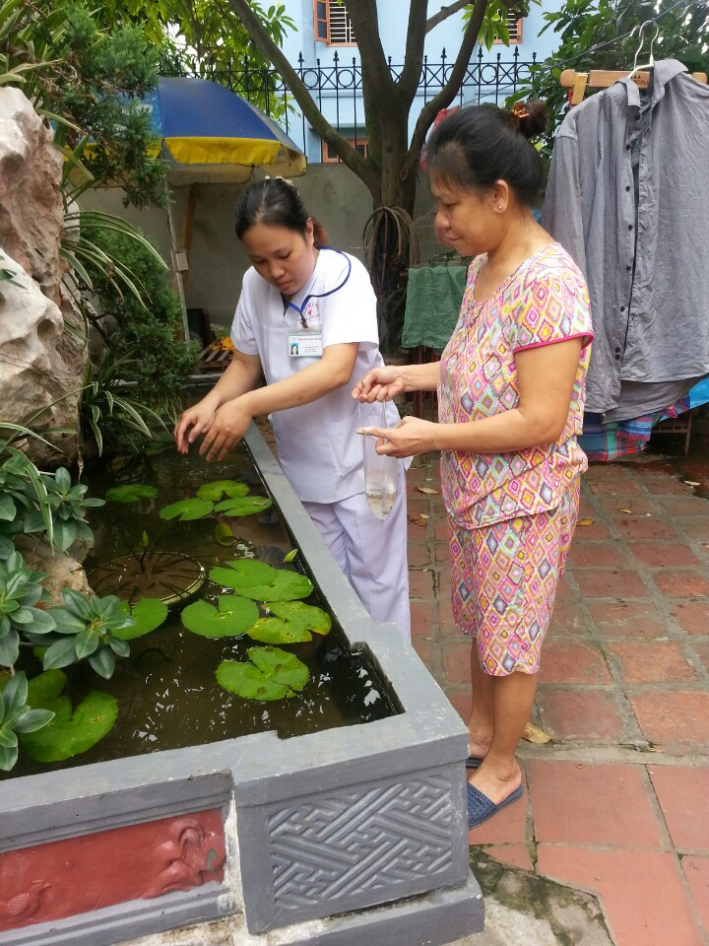
2. Hàng tuần thực hiện các biện pháp diệt loăng quăng/bọ gậy bằng cách thả cá vào dụng cụ chứa nước lớn; thau rửa dụng cụ chứa nước vừa và nhỏ, lật úp các dụng cụ không chứa nước; thay nước bình hoa/bình bông; bỏ muối hoặc dầu vào bát nước kê chân chạn.

Slide 29
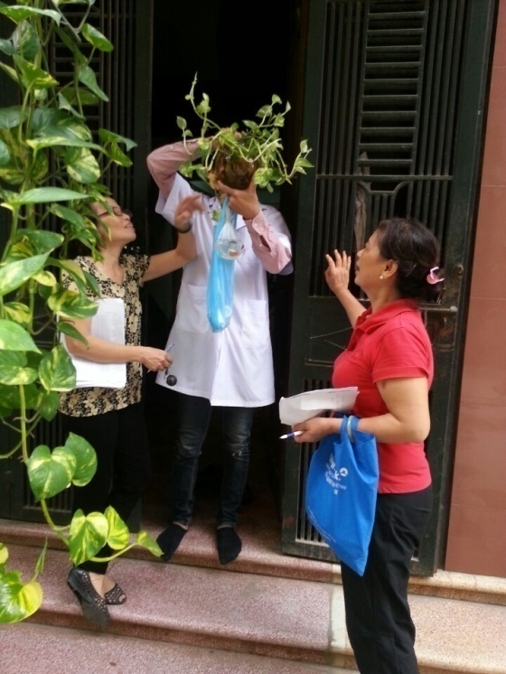
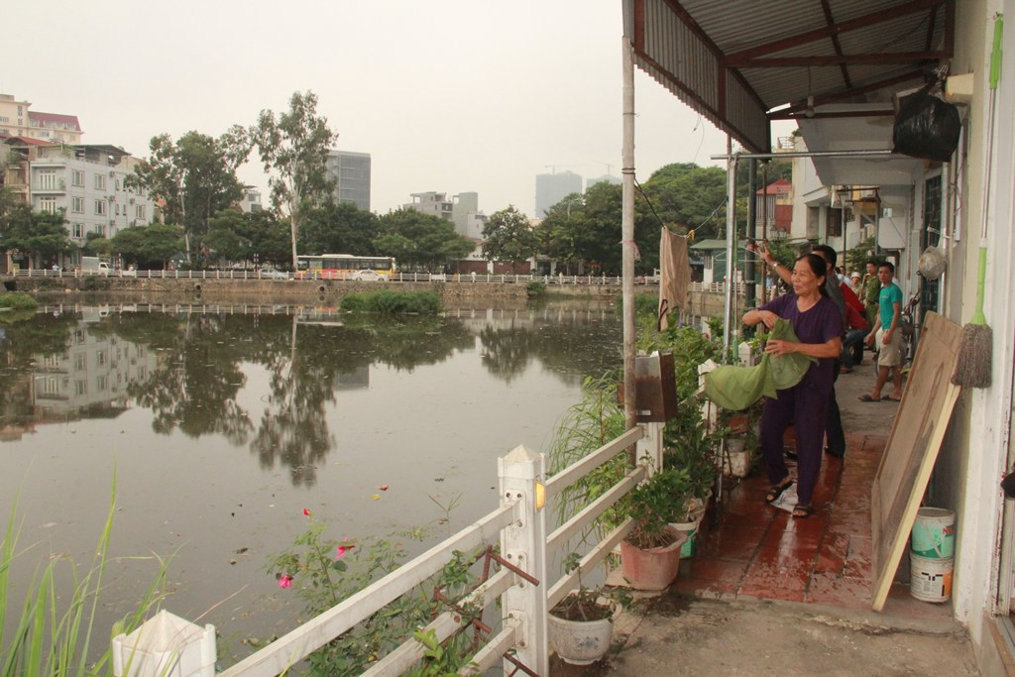
3. Hàng tuần loại bỏ các vật liệu phế thải, các hốc nước tự nhiên không cho muỗi đẻ trứng như chai, lọ, mảnh chai, vỏ dừa, mảnh lu vỡ, lốp/vỏ xe cũ, hốc tre, bẹ lá...

Slide 30
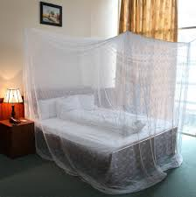
4. Ngủ màn, mặc quần áo dài phòng muỗi đốt ngay cả ban ngày.

Slide 31
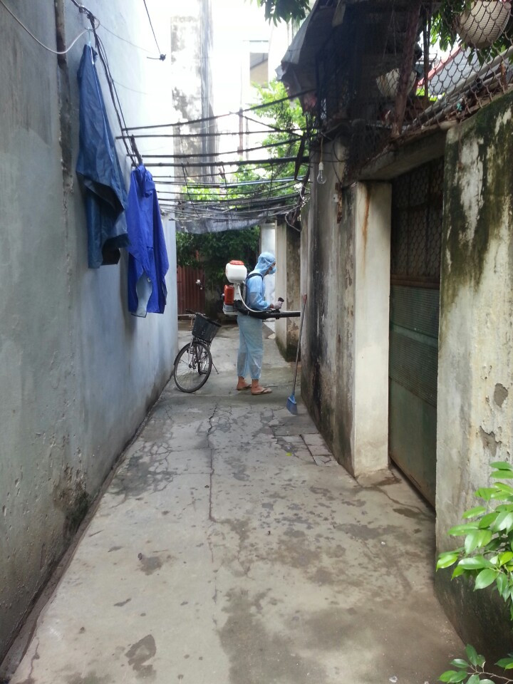
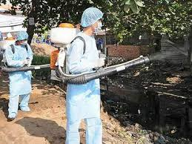
5. Tích cực phối hợp với ngành y tế trong các đợt phun hóa chất phòng, chống dịch.

Slide 32
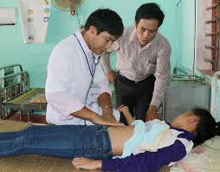
6. Khi bị sốt đến ngay cơ sở y tế để được khám và tư vấn điều trị. Không tự ý điều trị tại nhà.

Slide 33
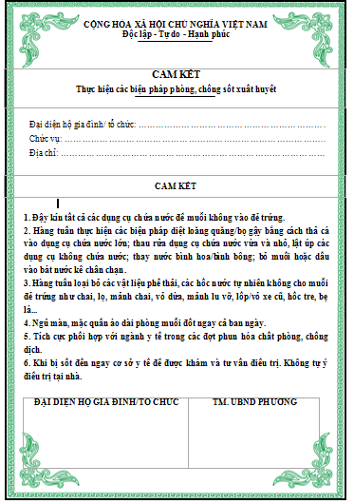

Slide 34


Slide 35
PHẦN 2. Đặc điểm và cách phòng chống bệnh Tay chân miệng.

Slide 36
I. ĐẶC ĐIỂM CHUNG CỦA BỆNH
Bệnh nhiễm vi rút cấp tính, lây theo đường tiêu hóa
Hay gặp trẻ < 5 tuổi
Biểu hiện bệnh: sốt, đau họng, tổn thương niêm mạc miệng và da dạng phỏng nước lòng bàn tay, lòng bàn chân, đầu gối, mông
Biến chứng viêm não-màng não, viêm cơ tim, phù phổi cấp → tử vong
Vắc xin: Chưa có vắc xin phòng bệnh đặc hiệu.

Slide 37
Một số đặc điểm dịch tễ TCM (1)
Tuổi trung bình mắc: 1,64
Nhóm tuổi mắc nhiều nhất: 1 – 4 tuổi.

Slide 38
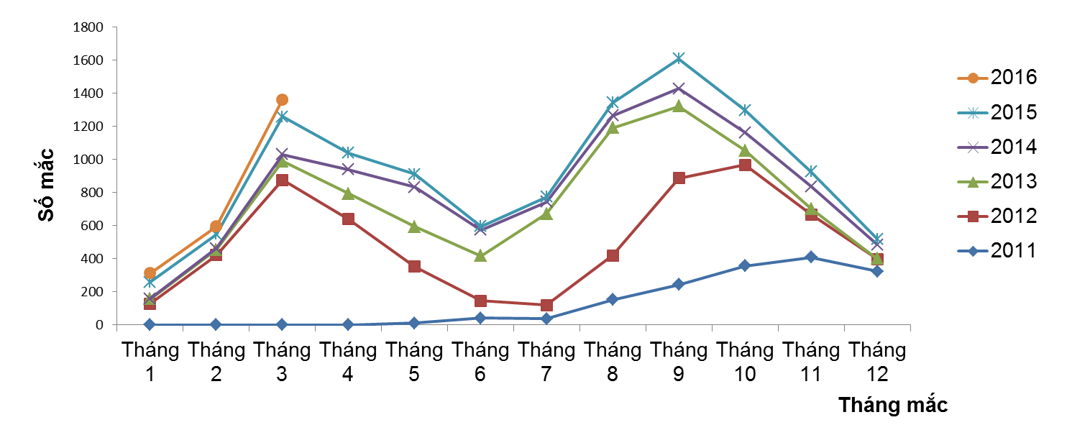
Một số đặc điểm dịch tễ TCM(2)
Mùa dịch: Không cố định. Một năm thường có 2 đỉnh:
Đỉnh thứ nhất vào tháng 3
Đỉnh thứ hai vào tháng 9, 10 và thường cao hơn đỉnh thứ nhất

Slide 39
3. Tác nhân gây bệnh
Enteroviruses
Enteroviruses (71)
Coxakies (A16, A6)
Echoviruses
Dễ bị tiêu diệt bởi: tia cực tím, nhiệt độ cao, formaldehyt, dung dịch có Clo hoạt tính
Tại Hà Nội, hiện tại lưu hành cả EV71 và coxakies

Slide 40
4. Nguồn bệnh, thời kỳ ủ bệnh và thời kỳ lây truyền
Nguồn bệnh: là người mắc bệnh, người mang vi rút không triệu chứng.
Thời kỳ ủ bệnh: từ 3 đến 7 ngày.
Thời kỳ lây truyền: vài ngày trước khi phát bệnh, mạnh nhất trong tuần đầu của bệnh và có thể kéo dài vài tuần sau đó, thậm chí sau khi bệnh nhân hết triệu chứng. Vi rút có khả năng đào thải qua phân trong vòng từ 2 đến 4 tuần, cá biệt có thể tới 12 tuần sau khi nhiễm.

Slide 41
5. Đường lây truyền
Tiêu hóa: phân - miệng
Tiếp xúc trực tiếp: nước bọt, nốt phỏng nước
6. Tính cảm nhiễm
Mọi lứa tuổi
Hay gặp trẻ < 5 tuổi (đặc biệt 1-4 tuổi)

Slide 42
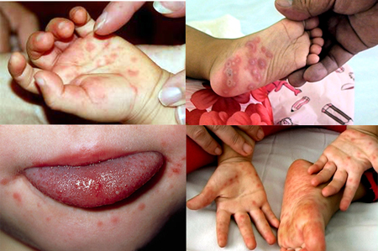
II. HƯỚNG DẪN GIÁM SÁT BỆNH TAY CHÂN MIỆNG
1. Ca bệnh lâm sàng (ca bệnh giám sát)
Có sốt, ban chủ yếu dạng phỏng nước ở lòng bàn tay lòng bàn chân, đầu gối, mông, miệng, có thể kèm theo loét ở miệng.
(Phân độ theo Quyết định số 2554/QĐ-BYT ngày 19/07/2011)

Slide 43
Chẩn đoán phân biệt
Chẩn đoán phân biệt
Thủy đậu: Nốt phỏng nước đa lứa tuổi, rải rác toàn thân.
Bệnh ngoài da (ghẻ nước) thường không sốt
Trường hơp nghi ngờ TCM:
Sốt
Nốt phỏng lòng bàn tay, hoặc lòng bàn chân, hoặc mông, hoặc đầu gối, hoặc loét miệng.

Slide 44
PHẦN 3: Đặc điểm và các biện pháp phòng chống bệnh Sởi

Slide 45
Dịch tễ học (1)
Biểu hiện: sốt, phát ban và viêm long, hạt nhỏ màu trắng (Koplik) ở niêm mạc miệng.
Người là ổ chứa duy nhất.
Thời kỳ ủ bệnh kéo dài từ 7 – 18 ngày, trung bình 10 ngày.
Thời kỳ lây truyền từ 5 ngày trước cho tới 5 ngày sau phát ban.
Bệnh chủ yếu lây qua đường hô hấp do hít phải các dịch tiết mũi họng của bệnh nhân bắn ra được khuếch tán trong không khí hoặc tiếp xúc trực tiếp với chất tiết đường mũi họng của bệnh nhân.
Bệnh sởi có tốc độ lây nhiễm rất cao, đặc biệt trong điều kiện sống khép kín;
Miễn dịch có được sau mắc bệnh hoặc sau tiêm vắc xin bền vững;
Miễn dịch mẹ truyền cho con có thể bảo vệ trẻ 6 đến 9 tháng.

Slide 46
Dịch tễ học (2)
Virus còn hoạt động và gây nhiễm trong không khí và trên bề mặt nhiễm tới 2 giờ
Bệnh sởi có thể gây ra nhiều biến chứng nguy hiểm như viêm tai giữa, viêm phổi, tiêu chảy, khô loét giác mạc mắt, thậm chí có thể viêm não dễ dẫn đến tử vong, bệnh đặc biệt nghiêm trọng ở trẻ nhỏ, trẻ suy dinh dưỡng.
Sởi là bệnh tử vong hàng đầu trong số các bệnh phòng được bằng vắc xin
Trên 95% ca tử vong là ở các nước đang phát triển

Slide 47
GIÁM SÁT (1)
1. Định nghĩa trường hợp nghi sởi(trường hợp giám sát sởi)
Là trường hợp sốt, phát ban và kèm theo ít nhất một trong các triệu chứng: ho, chảy nước mũi, viêm kết mạc, nổi hạch (cổ, chẩm, sau tai), sưng đau khớp.

Slide 48
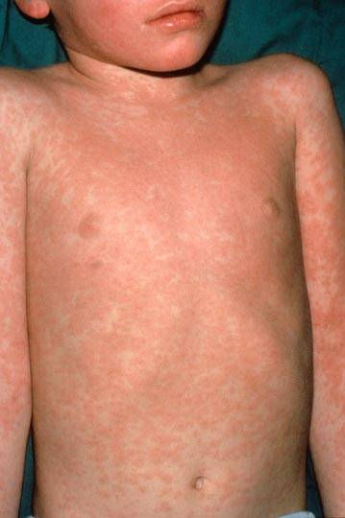
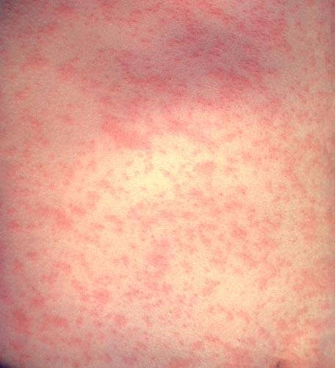
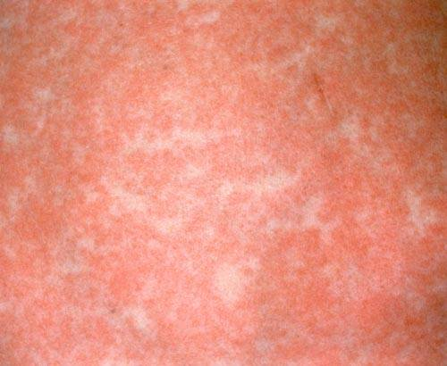
Bệnh sởi cổ điển

Slide 49
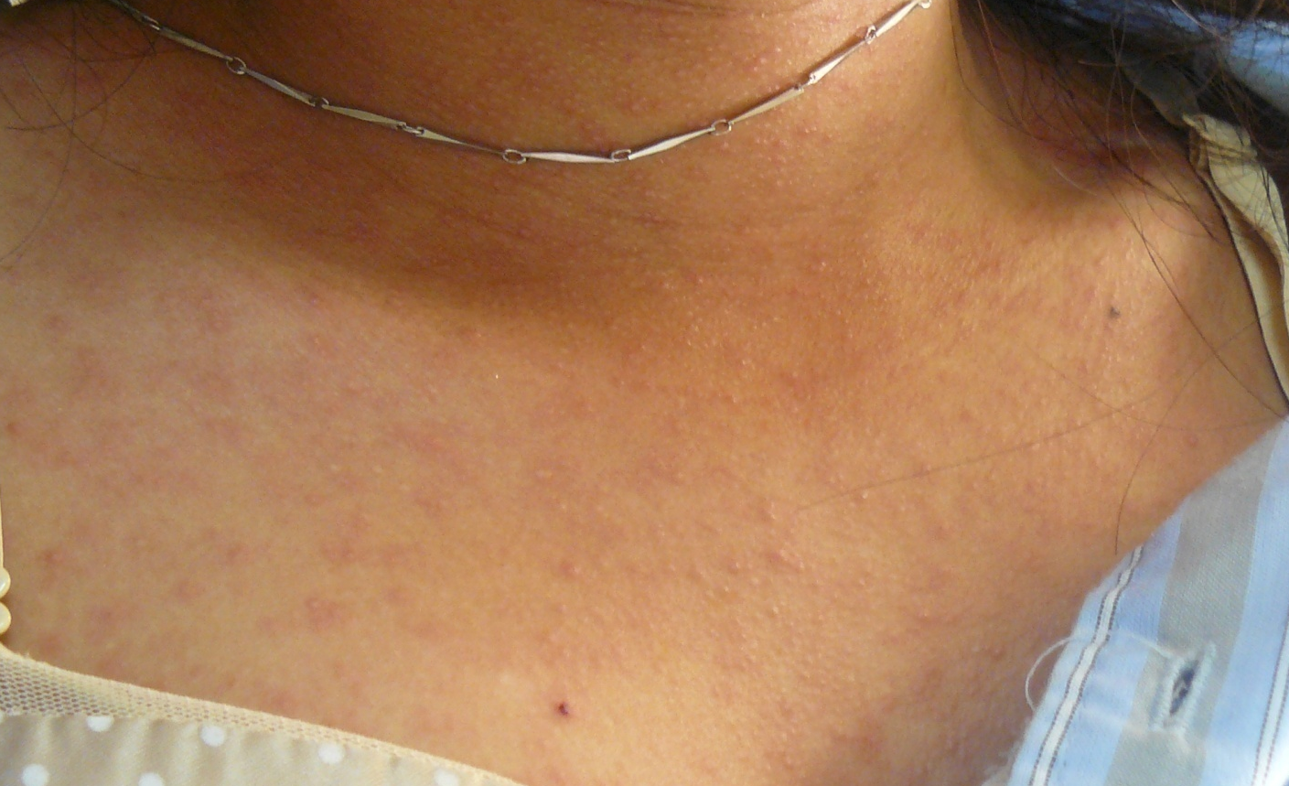
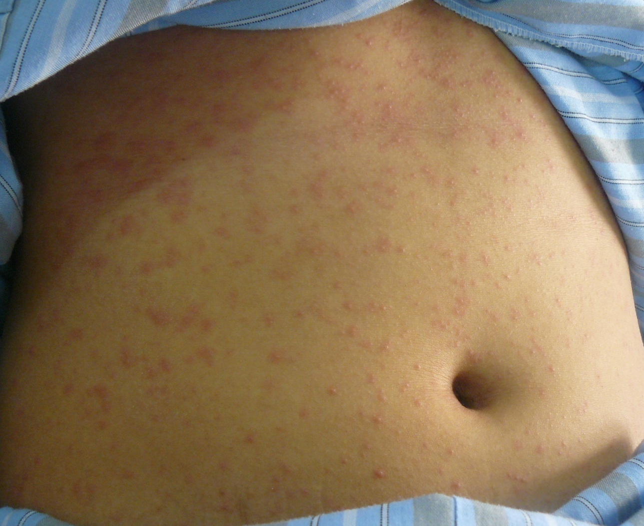

Slide 50
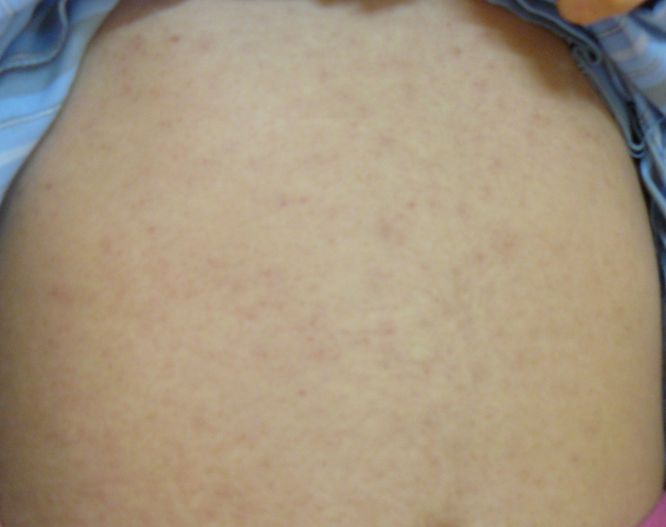

Slide 51
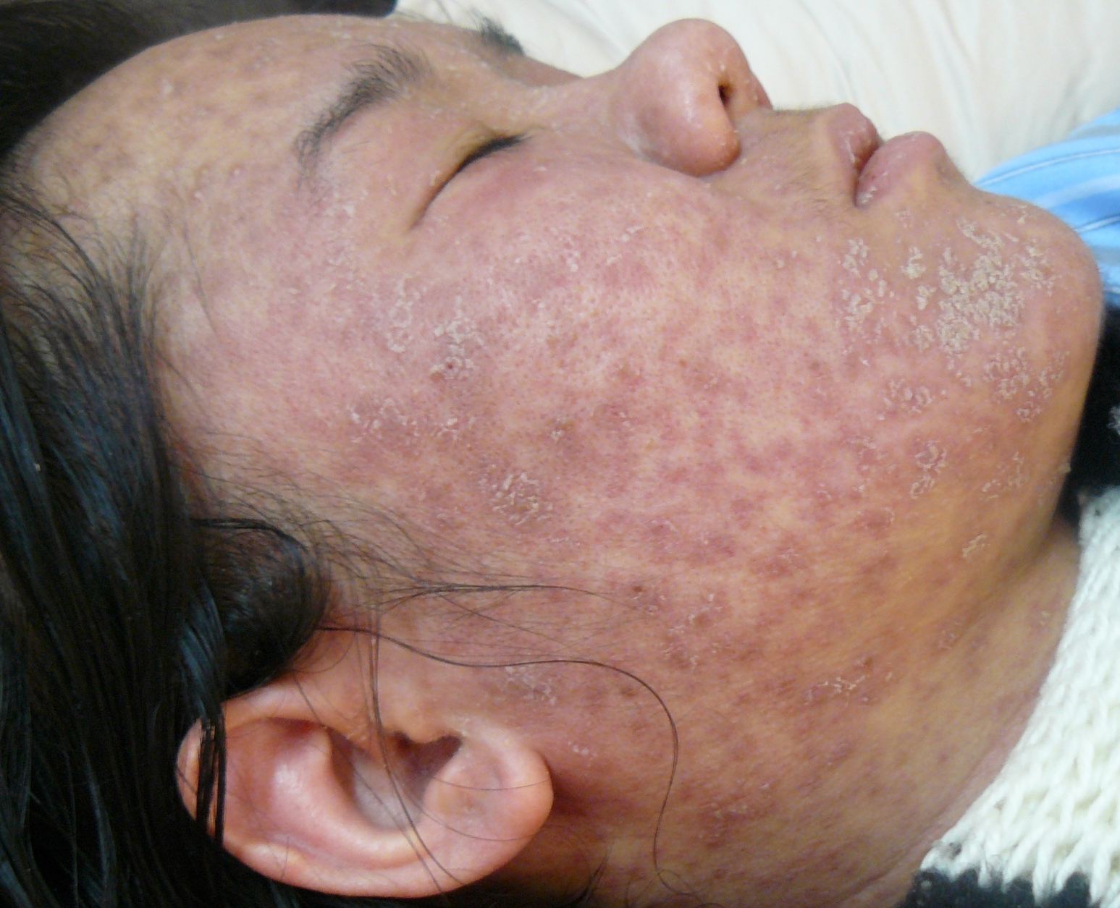
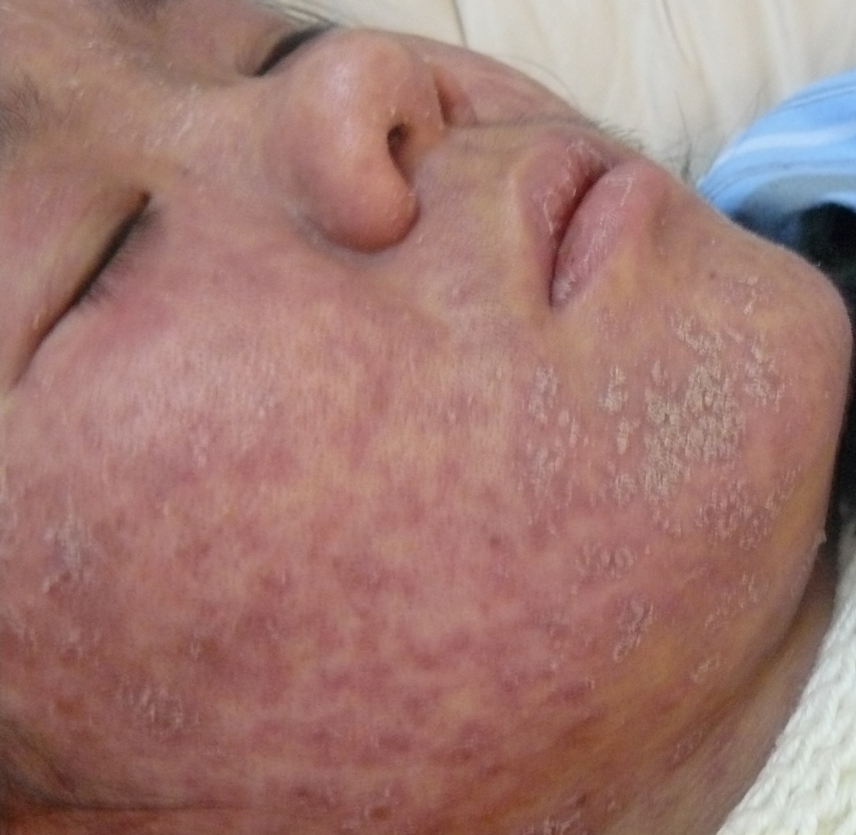

Slide 52
PHÒNG BỆNH
1. Tuyên truyền sâu rộng trong cộng đồng về bệnh sởi, cách nhận biết và biện pháp phòng chống.
2. Nâng cao sức đề kháng cơ thể bằng: ăn uống đủ chất dinh dưỡng, bổ sung hợp lý các vitamin và khoáng chất.
3. Tiêm vắc xin phòng bệnh sởi là biện pháp phòng bệnh quan trọng nhất. Có thể sử dụng vắc xin dạng đơn hoặc dạng phối hợp (sởi – rubella hoặc sởi-quai bị-rubella).

Slide 53
CHỐNG DỊCH
- Khi phát hiện có trường hợp nghi mắc bệnh/ổ dịch/dịch sởi cần:
+ Cách ly và chăm sóc y tế bệnh nhân trong 7 ngày kể từ khi phát ban. Trường hợp bệnh nhẹ cho cách ly tại nhà (nghỉ học, nghỉ làm việc, không tham gia các hoạt động tập thể, tập trung đông người). Trường hợp bệnh nặng lên hoặc có dấu hiệu biến chứng phải điều trị và cách ly tại các cơ sở y tế. Trong thời gian cách ly bệnh nhân phải đeo khẩu trang y tế.
+ Hạn chế tiếp xúc với người mắc/nghi mắc bệnh, khi phải tiếp xúc với người bệnh phải đeo khẩu trang y tế và các trang bị phòng hộ cá nhân.
+ Hạn chế tập trung đông người, hội họp, đặc biệt tại những phòng chật hẹp, ít thông khí ở khu vực ổ dịch.
+ Không dùng chung vật dụng cá nhân (khăn mặt, bàn chải, kính, cốc, chén, bát, đũa..), đồ chơi hoặc đồ vật dễ bị ô nhiễm chất tiết mũi họng.

Slide 54
Tiêm chủng
Thực hiện theo chương trình tiêm chủng mở rộng
Tiêm mũi vắc xin thứ nhất:
9 tháng tuổi
những người chưa được tiêm phòng sởi
Tiêm mũi vắc xin nhắc lại:
Trong chiến dịch
Trẻ 18 tháng tuổi
Đã tiêm mũi vắc xin thứ nhất quá lâu trên 10 năm
Nếu đối tượng có nguy cơ cao phơi nhiễm sởi, hoặc dễ biến chứng nếu nhiễm sởi thì có thể tiêm mũi vắc xin thứ hai sau mũi thứ nhất ít nhất 28 ngày

Slide 55
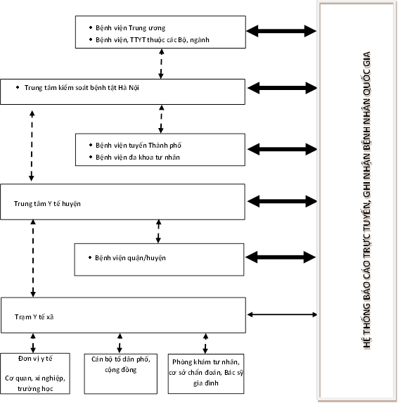
SƠ ĐỒ TỔ CHỨC HỆ THỐNG THÔNG TIN, BÁO CÁO BỆNH TRUYỀN NHIỄM

Slide 56
CÁC TRƯỜNG HỢP PHẢI THÔNG TIN BÁO CÁO
Khi phát hiện người mắc bệnh truyền nhiễm.
Khi phát hiện ổ dịch bệnh truyền nhiễm.
Khi triển khai các hoạt động phòng, chống dịch bệnh truyền nhiễm.
Khi có yêu cầu báo cáo.

Slide 57
TRÂN TRỌNG CẢM ƠN!

